Slide 1
Практика «Безопасность детей в сети Интернет»
Удмуртская Республика,
Муниципальное образование «Город Глазов»
Муниципальное бюджетное учреждение культуры «Централизованная библиотечная система г. Глазова»
427628, Удмуртская Республика,
г. Глазов, ул. Калинина, 4а
Директор: Надежда Яковлевна Кельдышева
Тел.: (34141) 2-16-77; (34141) 7-37-25
E-mail: biblio_yr@mail.ru

Slide 2
Цель и задачи практики
Цель – содействовать формированию системы знаний о безопасном поведении в сети Интернет среди детей и их родителей
Задачи:
разработка и проведение просветительских и информационных мероприятий, направленных на формирование представления детей и их родителей о современном информационном обществе и информационной безопасности
консультационная помощь и информационное обеспечение детей и их родителей по вопросам безопасного поведения в сети Интернет
воспитание культуры сетевого этикета среди детей
сотрудничество с организациями, учреждениями города по вопросам правовой ответственности и безопасного поведения в сети Интернет

Slide 3
Команда практики

Slide 4
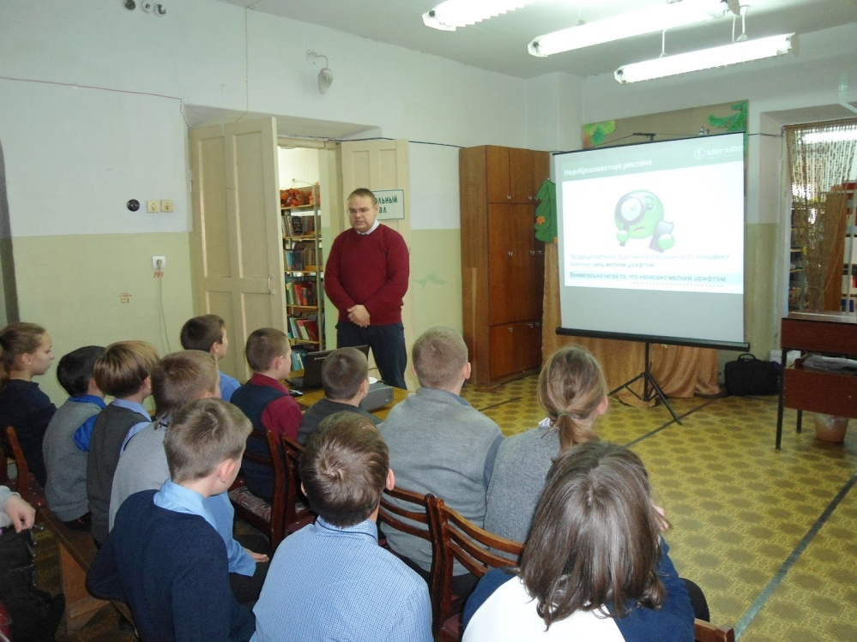
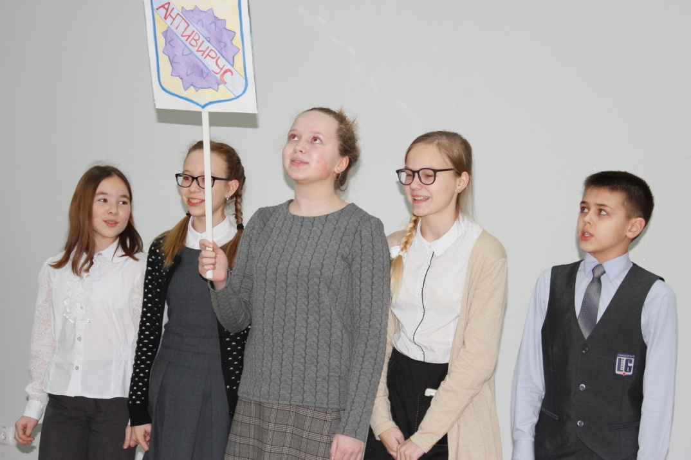
Просветительские мероприятия для детей 7-14 лет
20 мероприятий
Мобильный урок «Знать об этом должен каждый, безопасность-это важно!» . Проводит представитель компании «Мегафон» Костырев А.С.
Городской конкурс «Юный правовед» .
Участвуют дети 13-14 лет из разных школ

Slide 5
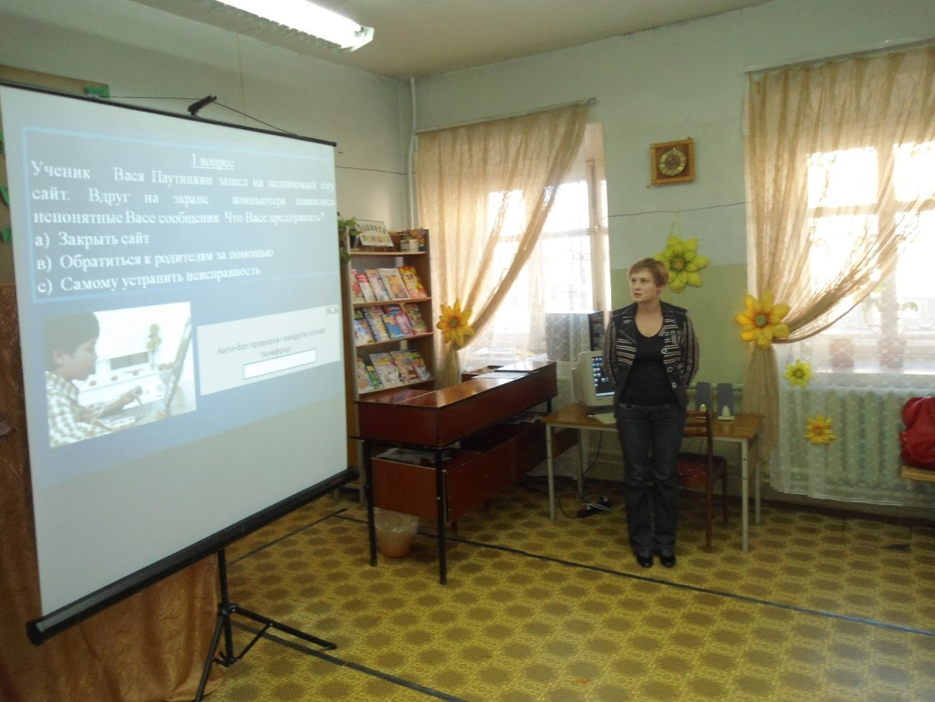
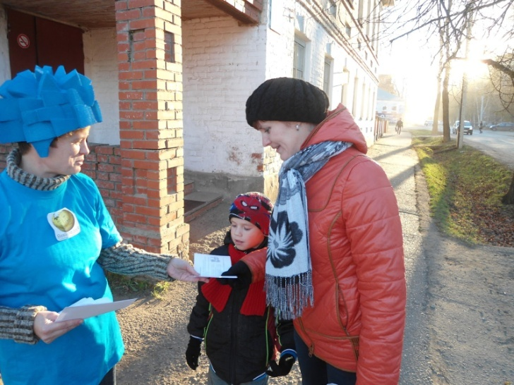
Просветительские мероприятия для родителей
8 мероприятий
Информационный час «Основные угрозы в сети Интернет». Проводит специалист библиотеки Краснова Н.С.
Акция «Интернет – безопасное пространство»

Slide 6
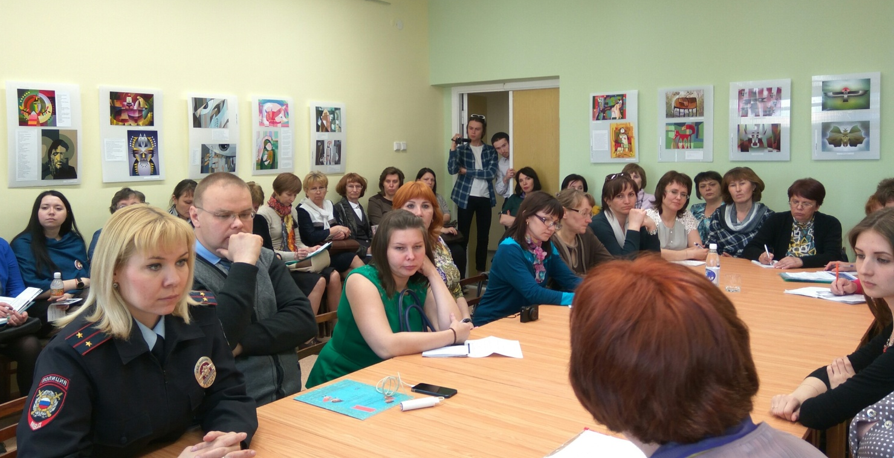
Мероприятия для специалистов
2 мероприятия
Круглый стол «Основы безопасного поведения в сети Интернет» в рамках Межрегиональной НПК «Общедоступные библиотеки в виртуальном пространстве». Выступает Зубарева Л.В.,
инспектор ОДН МВД г. Глазова

Slide 7
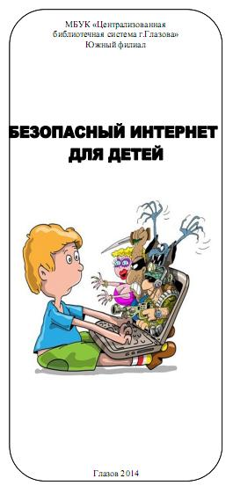
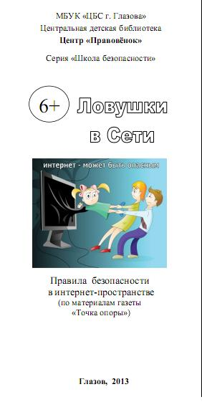
Созданные информационные материалы

Slide 8
Результаты практики
№ | Показатель, единица измерения | Значение показателя
1. | Просветительские, информационные мероприятия, в том числе с привлечением специалистов, ед. в год. | 30
2. | Количество посещений мероприятий, ед. в год. | 820
3. | Количество консультаций, информаций, ед. в год. | 120
4. | Количество разработанных материалов, ед. в год. | 20
5. | Количество публикаций в СМИ, публ. в год. | 8

Slide 9
Дальнейшая реализация практики позволит:
1. | Сформировать систему знаний о безопасном поведении в сети Интернет среди детей и родителей
2. | Регулярно информировать детей и родителей о правилах безопасности в сети Интернет
3. | Активизировать контроль родителям за деятельностью детей в сети Интернет
4. | Привлечь к сотрудничеству организации и учреждения города по вопросам безопасного поведения в сети Интернет

